Slide 1
Guía de uso de SISTRA (PC)
Capturas actualizadas de la plataforma
IMSS · Dotación de anteojos

Slide 2
Flujo operativo
1) Captura datos del solicitante y receta
2) Validar historial en Formato 028
3) Marcar Procedente/Improcedente
4) Guardar e imprimir Formato 027
5) Seguimiento y control en Trámites

Slide 3
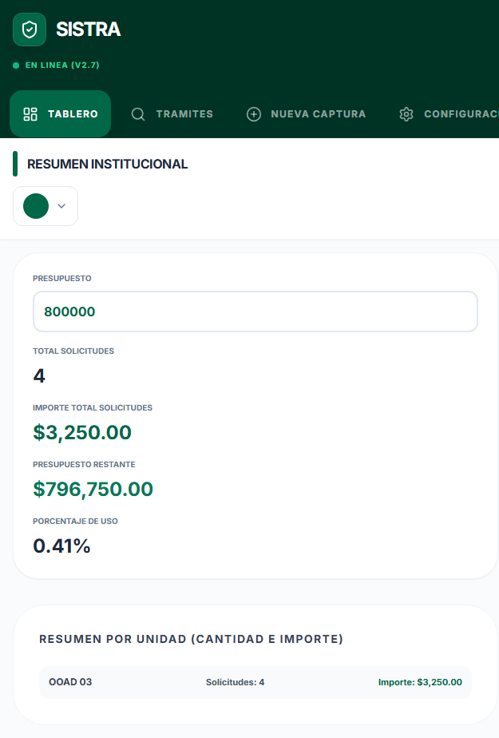
Pantalla 1
Tablero: resumen institucional, presupuesto y métricas

Slide 4
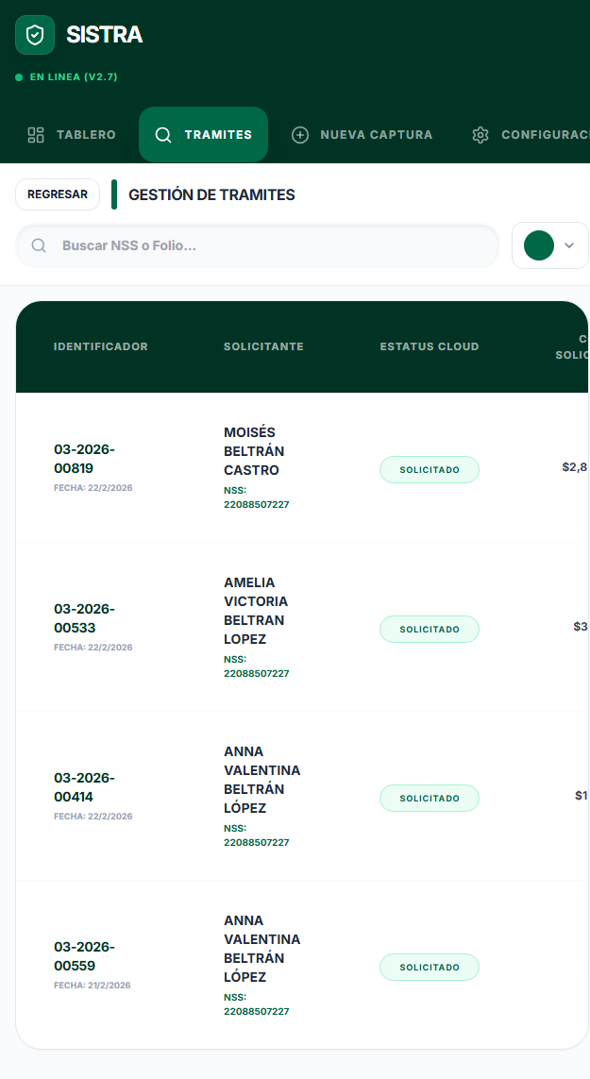
Pantalla 2
Trámites: listado y búsqueda por NSS/Folio

Slide 5
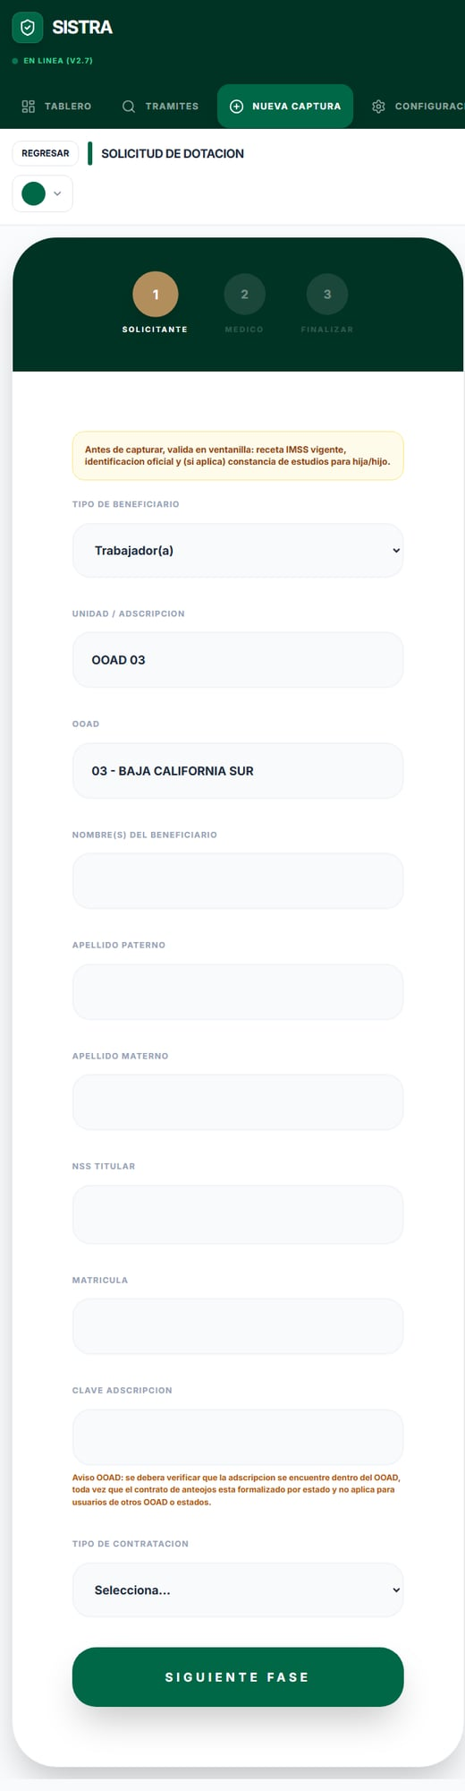
Pantalla 3
Nueva captura: paso 1 (solicitante)

Slide 6
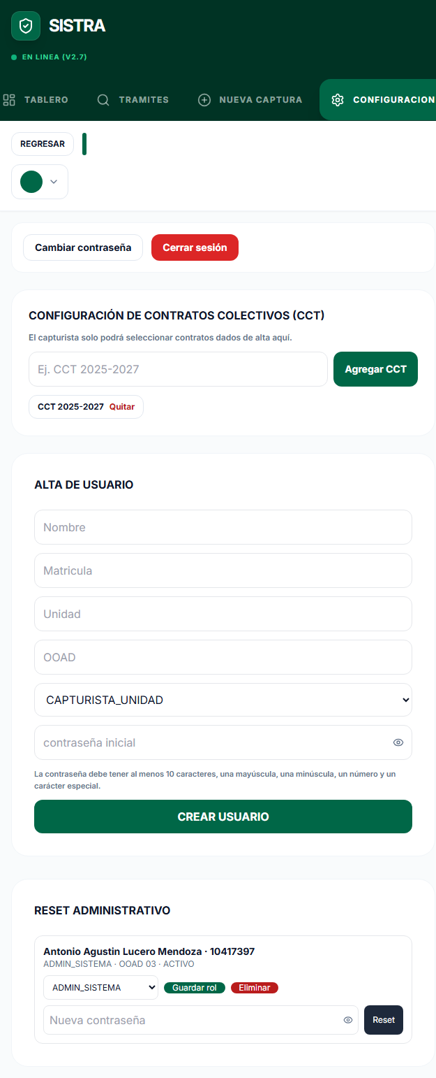
Pantalla 4
Configuración (Admin): catálogo CCT y administración

Slide 7
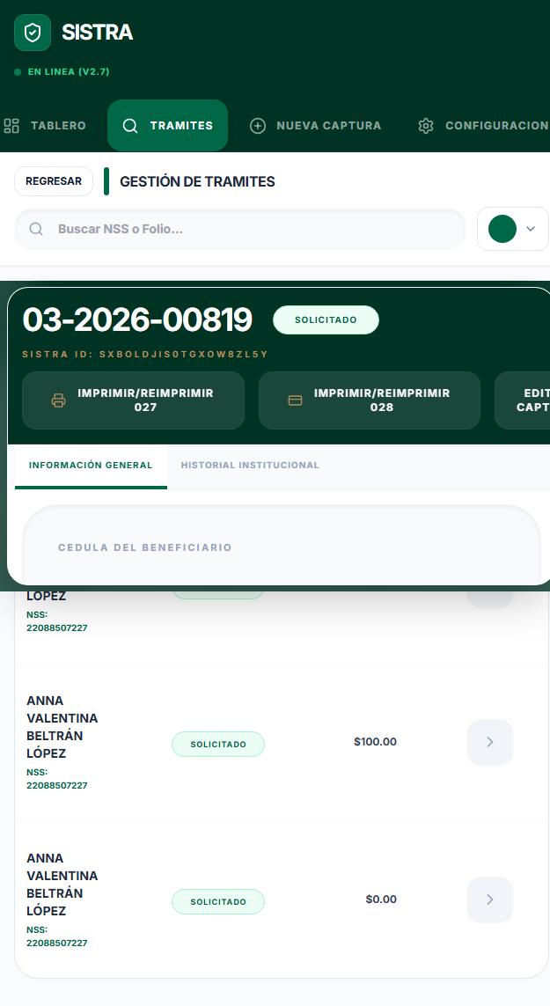
Pantalla 5
Detalle de trámite: acciones 027/028, edición y control

Slide 8
Notas de uso
• Usa CCT del catálogo para evitar inconsistencias de conteo
• Verifica historial 028 antes de confirmar
• Si hay error: captura pantalla + folio + NSS para soporte
• Recomendado abrir con URL versionada (?v=...&t=...)

